Slide 1
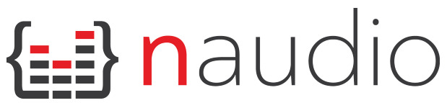
NAudio is an open source .NET audio library written
by Mark Heath
mailto:https://github.com/naudio/NAudio?tab=readme-ov-file
Howard
Notes:
發想： 原本是想做關於能分析歌曲調性的技術 但發現涉及到的技術頗複雜(FT) 數學能力退步了XD
所以改為做分析單一音頻高低
以及音頻播放功能

Slide 2
功能及應用
Notes:
為何會選擇這個套件：
1. 免費開源,技術成熟
2. 幾乎能處理音訊處裡各種方面
3. API被封裝得很簡單,易上手
4. 教學文件詳細清楚 用到： 1. WaveInEvent (收音)
2. WaveOutEvent (放音)
3. BufferedWaveProvider (即時緩衝區)

Slide 3
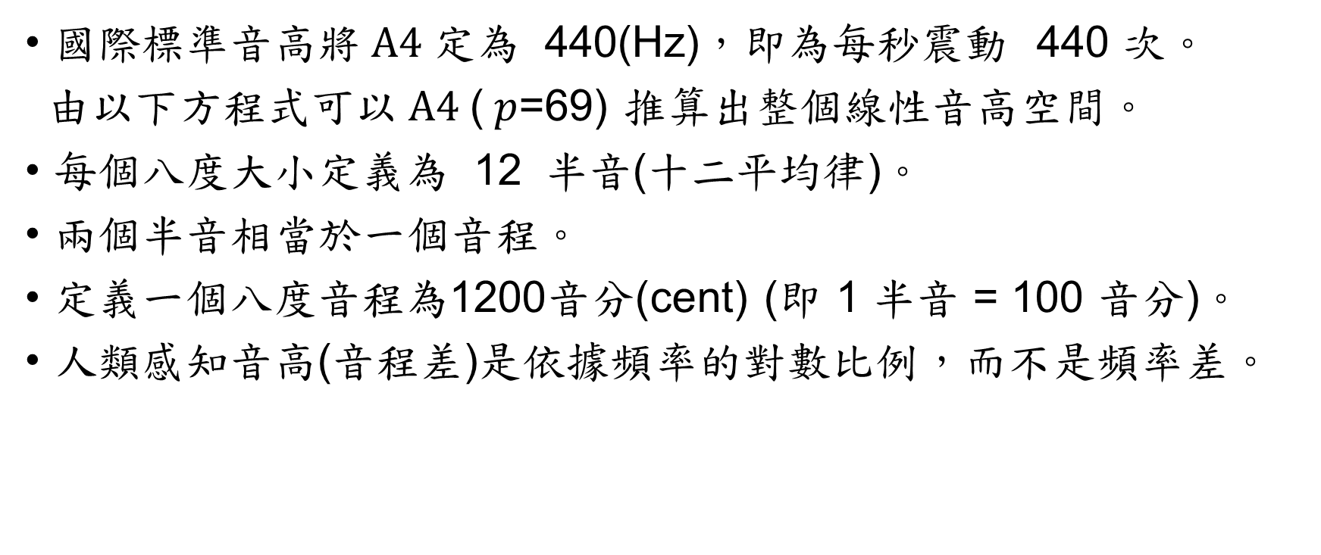
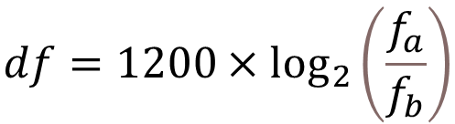

基本知識
國際標準音高將$A4$定為 440(Hz)，即為每秒震動 440 次。
由以下方程式可以$A4$($p$=69) 推算出整個線性音高空間。
每個八度大小定義為 12 半音(十二平均律)。
兩個半音相當於一個音程。
定義一個八度音程為1200音分(cent) (即 1 半音 = 100 音分)。
人類感知音高(音程差)是依據頻率的對數比例，而不是頻率差。
$$f=440×2^{\frac{\left(p−69\right)}{12}}$$
$$df=1200×\log_{2}\left(\frac{f_{a}}{f_{b}}\right)$$
Notes:
p公式為MIDI所提出的標準協定公式
12平均律的起源為人耳的分辨率和諧度 同樣聽A3(220 Hz), A4(440 Hz), A5(880 Hz)
會發現雖然A3-A4, A4-A5聽起來音程差似乎是一樣的都是差八度
但實際上A4-A5的頻率差是A3-A4的兩倍 也就是說在單位時間如果想要讓音高聽起來是線性升高
則頻率要對數增加 “十二平均律”是人耳感知力，物理學，數學之間和諧的結果，也使移調操作變得方便
音高只跟物體物理特性有關 跟能量無關

Slide 4
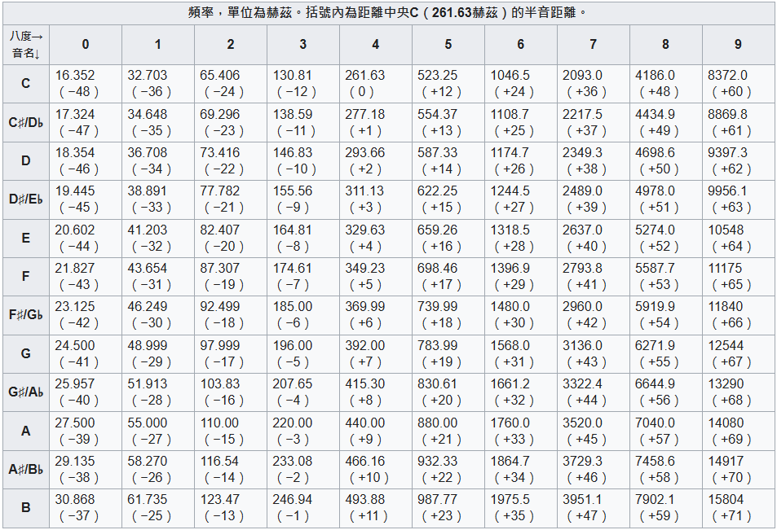

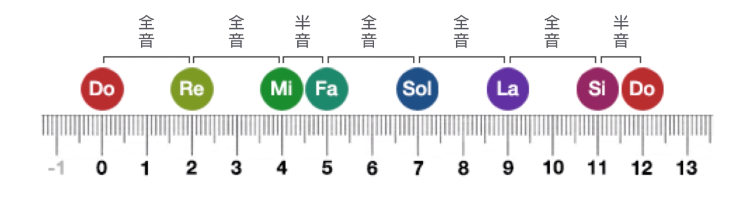
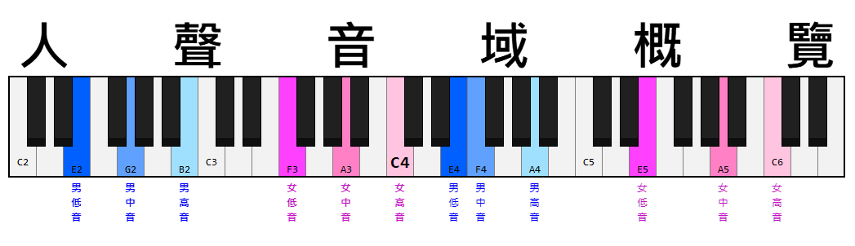
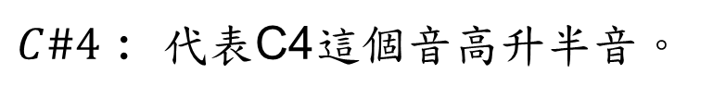
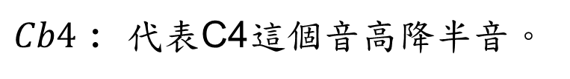
$C\#4$: 代表C4這個音高升半音。
$Cb4$: 代表C4這個音高降半音。
Notes:
#：Sharpe
b：Flat

Slide 5
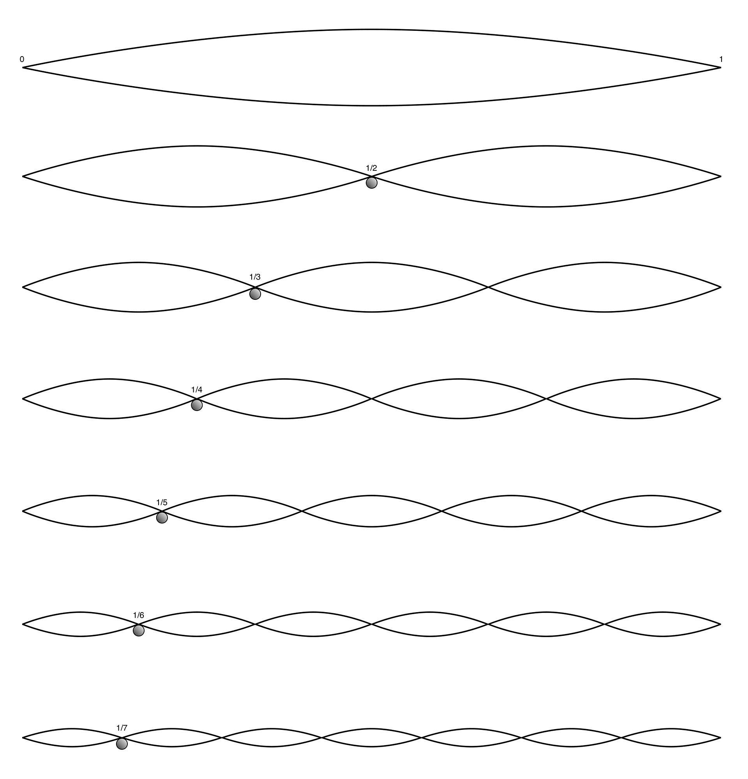
泛音列(Harmonic series)
發聲體除了會整體震動(基音)外還會部份震動
(音叉除外)，這些微小的分段震動就會形成泛音
列。
音色的成因(泛音 + 偏差音)。
基頻的整數倍(2, 3, 4, 5,…)。
人的大腦會自動解析基頻為音高，泛音列為音色。
測量音頻有可能會受到泛音及偏差音的影響。
Notes:
實際物體發出的泛音不會剛好是基頻整數倍 會受到材質，物理特性影響 ex: 鋼琴有高音更高，低音更低的特性

Slide 6
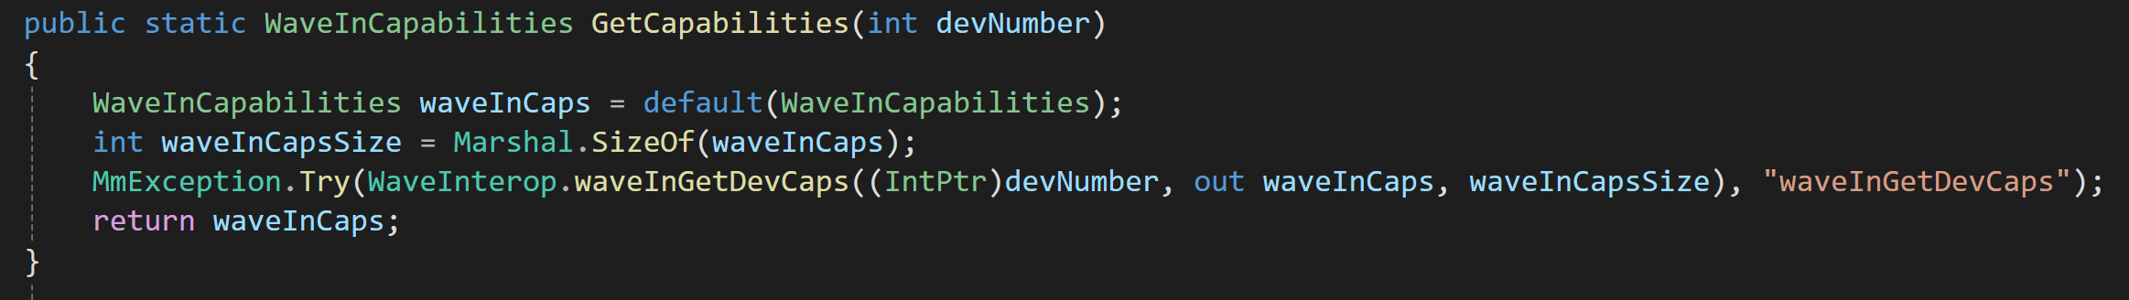
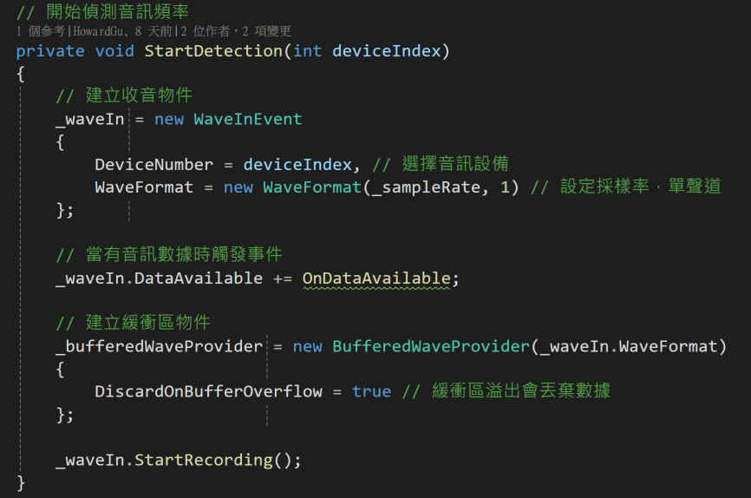
Notes:
GetCapabilities：這個方法return目前電腦有哪些收音設備
WaveInEvent：傳入收音設備Index值建立收音物件
WaveFormat：設定收音格式 DataAvailable：訂閱自訂分析頻率方法
bwProvider：緩衝區 可限制收音位元區塊大小 超過就會
StartRecording：執行所有訂閱方法

Slide 7
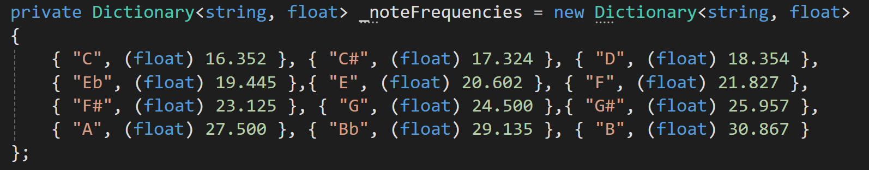
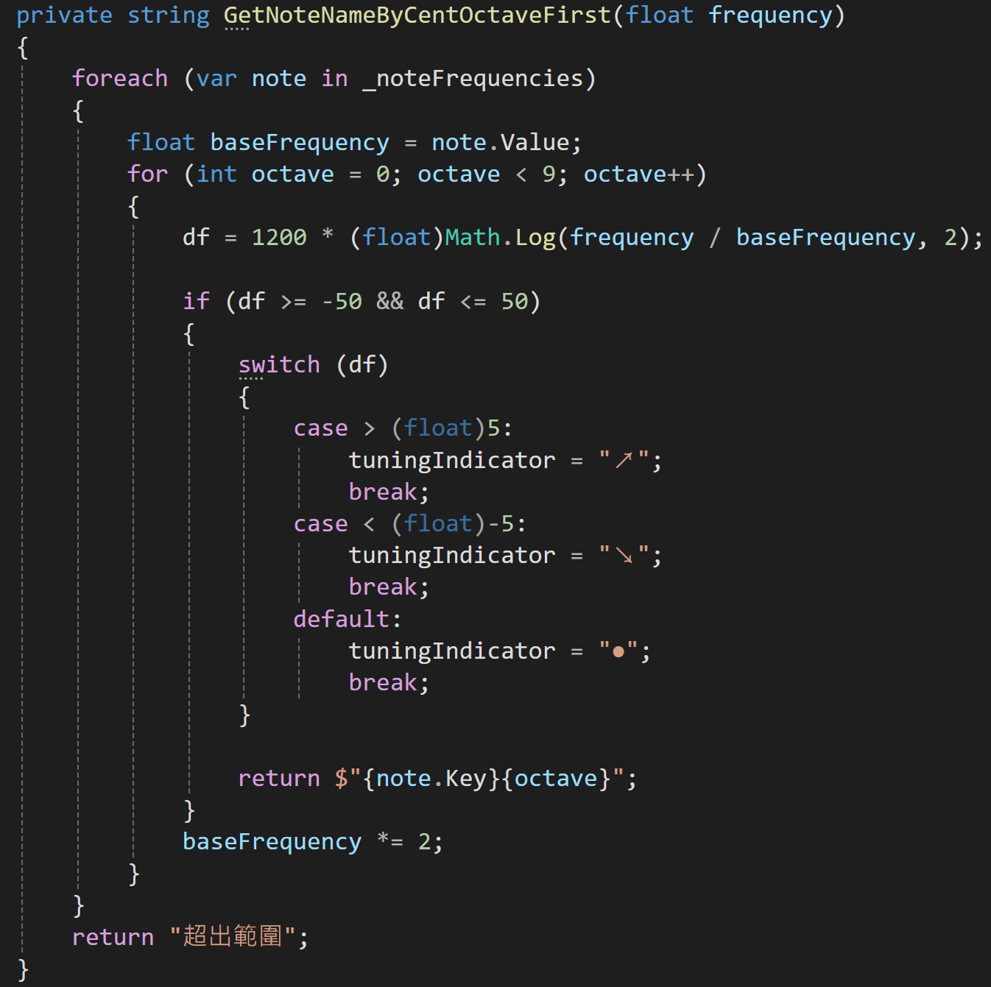
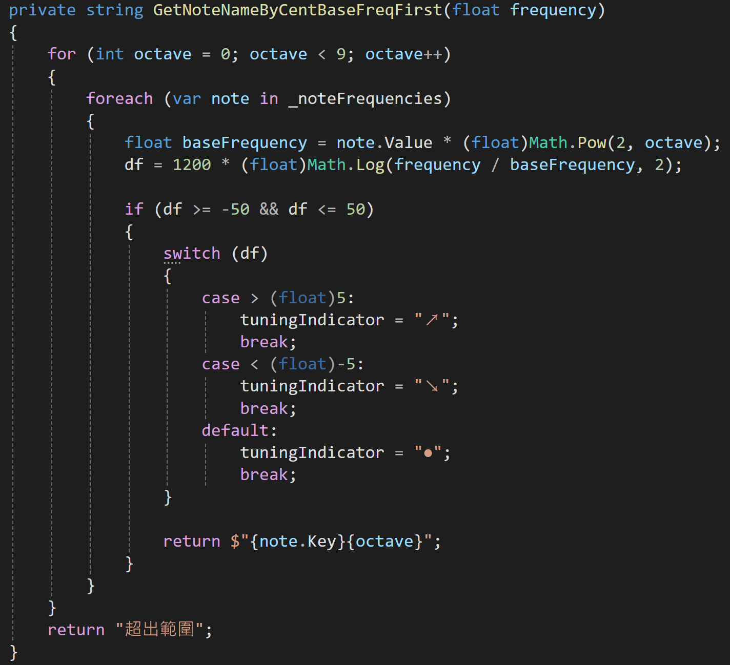
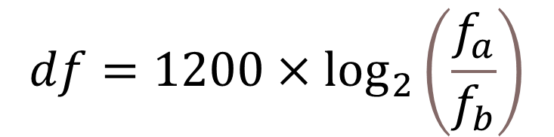
$$df=1200×\log_{2}\left(\frac{f_{a}}{f_{b}}\right)$$
Notes:
處理邏輯(左)：
將WaveInEvent測量到的Frequency傳給這個方法 這個方法會先Foreach整個基頻定義
然後在把Frequency跟基頻(例如 C0)做音程差計算 找基頻定義的第一個 key & value pair 如果音程差>50或<-50(cent)就將基頻翻倍跟下一個八度的音(例如 C1)做計算 直到找到音程差介於-50~50(cent)之間，即為找到該頻率 注意：先對比所有八度的同一音名，才會對比下一個音名 chat gpt 給的(右)則相反 如果目標音頻較低： 方法 1（先找八度）更快，因為它能快速退出外層八度循環。
方法 2（先找音）會先遍歷完整個音名集合，可能多做一些不必要的計算。
如果目標音頻較高： 方法 2 可能稍快，因為它能快速遍歷較高音頻的八度集合。

Slide 8
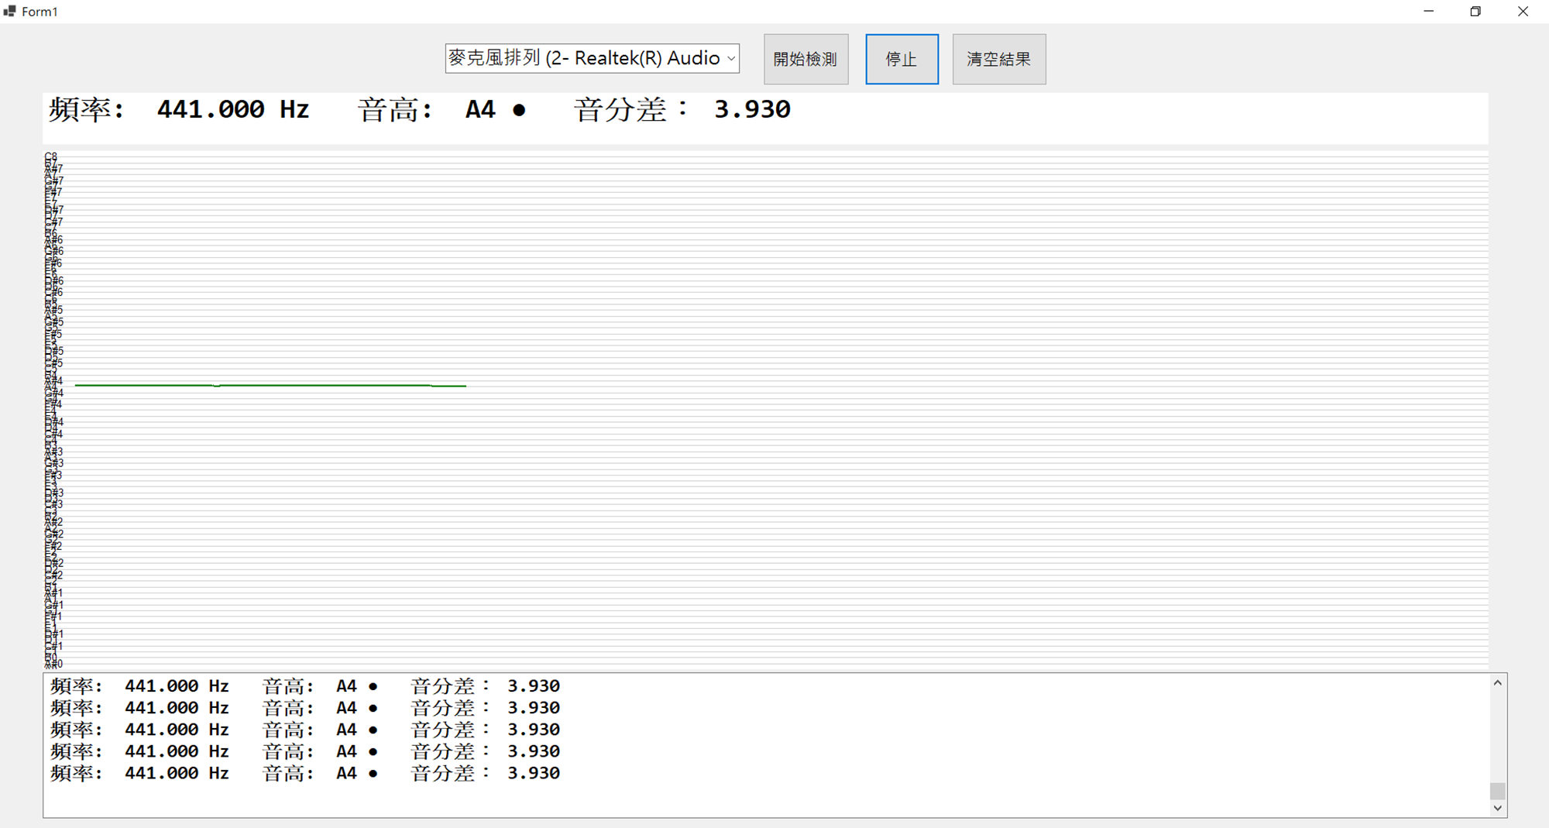
Notes:
吉他調音
一般市面上的調音器 準度大概都在+-50音分以內

Slide 9
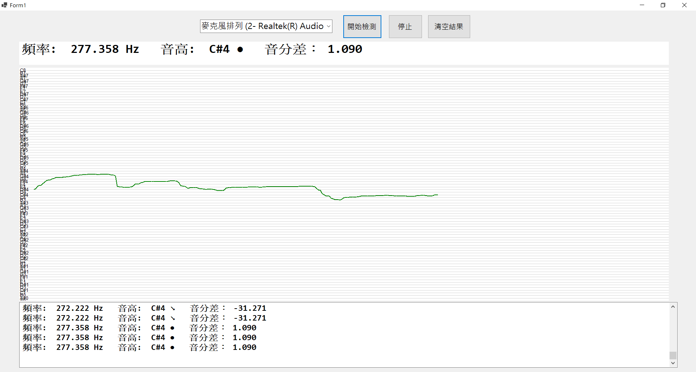
Notes:
安靜環境下的人聲

Slide 10
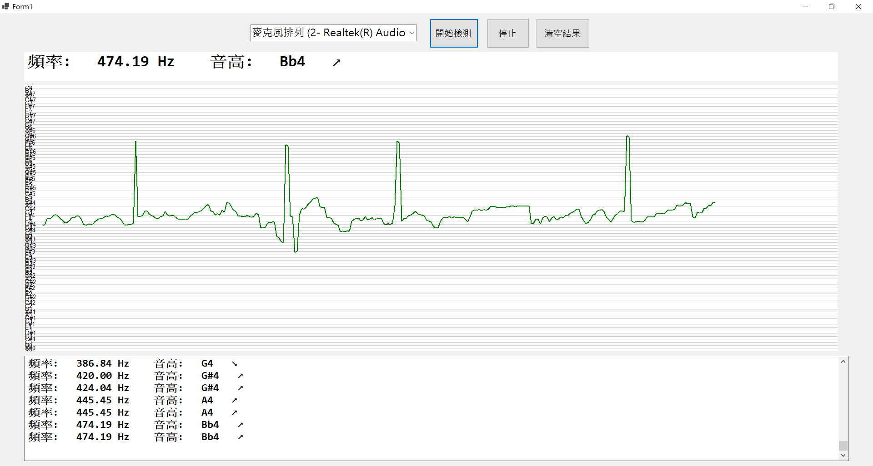
Notes:
一般環境下
容易收到高頻的音 需要透過濾波才能解決
濾波主要有兩種方式：
1. 直接設閥值 2. 傅立葉轉換

Slide 11
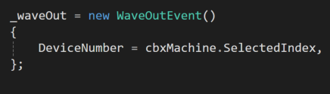
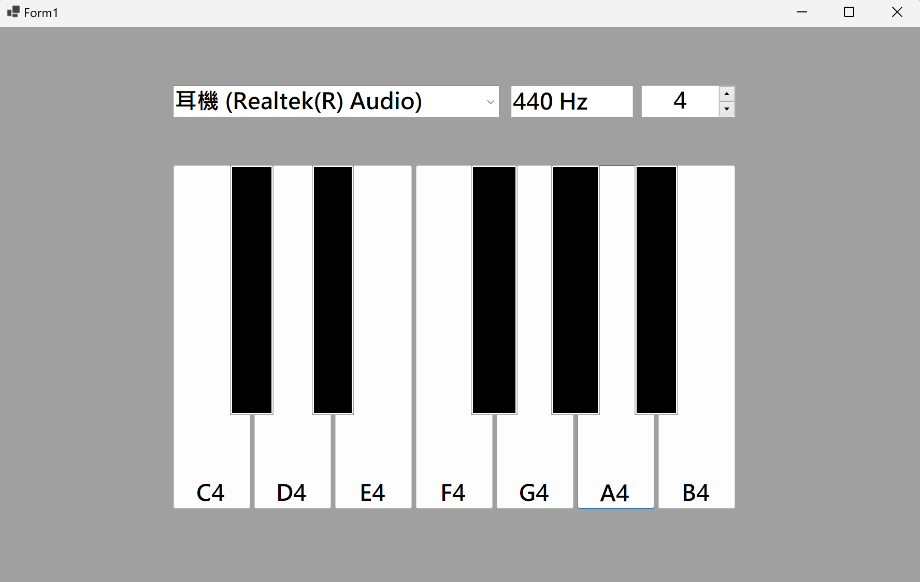
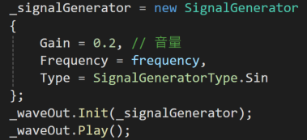
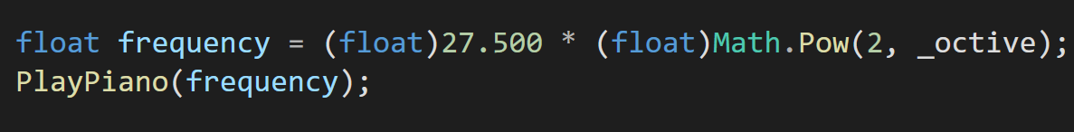
Notes:
WaveOutEvent：傳入放音設備index值建立放音物件
SignalGenerator：訊號產生器, 設定波型
fn = f0 * 2^n 做成鋼琴只是示意音高 實際上如果要發出類似鋼琴的聲音 就要先準備每個音的.wav檔
在用WaveOutEvent事件播放相對應音高

Slide 12
總結
一般調音器的邏輯是一定的音分範圍內都算判斷準確，因為每個設備外放或是樂器的音會有些許泛音或偏差音上的不同，非專業的收音設備可能會因為這些泛音而對不上標準音高頻率： 例如 A4 (440Hz) 可能就會測到偏高或是偏低，即便是由標準鋼琴發出的音。(用兩台手機交叉比對，A手機用鋼琴APP發出A4鍵，B手機測量到仍會高於 440Hz一點)
一般的電腦麥克風，容易收到環境或是電腦發出的高頻(大約在第6、7組八度)，這一點需要用程式或是硬體本身進行濾波處理。實際上要分析歌曲調性技術複雜，需涉及到傅立葉轉換(Fourier transform, FT)。
Notes:
音分範圍：50 cents

Slide 13
參考
Wiki-音高：
mailto:https://zh.wikipedia.org/zh-tw/%E9%9F%B3%E9%AB%98
mailto:https://zh.wikipedia.org/zh- tw/%E4%BA%BA%E5%A3%B0%E9%9F%B3%E5%9F%9F
Naudio 套件：
mailto:https://github.com/naudio/NAudio?tab=readme-ov-file
好和弦：
mailto:https://nicechord.com/post/major-and-minor-modes/
Think DSP: Digital Signal Processing in Python by Allen B. Downey) 中譯電子書：
mailto:https://timag-shield.blogspot.com/2017/04/thinkdsp_82.html
Naudio stack overflow：
mailto:https://stackoverflow.com/questions/tagged/naudio?tab=newest&page=1&pagesize=15
音高測量相關影片：
mailto:https://www.bilibili.com/video/BV1tj411T71P/?spm_id_from=333.337.search- card.all.click&vd_source=88ea28052682913da01ac2ec14baf19d

